Slide 1

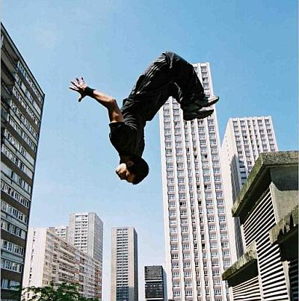
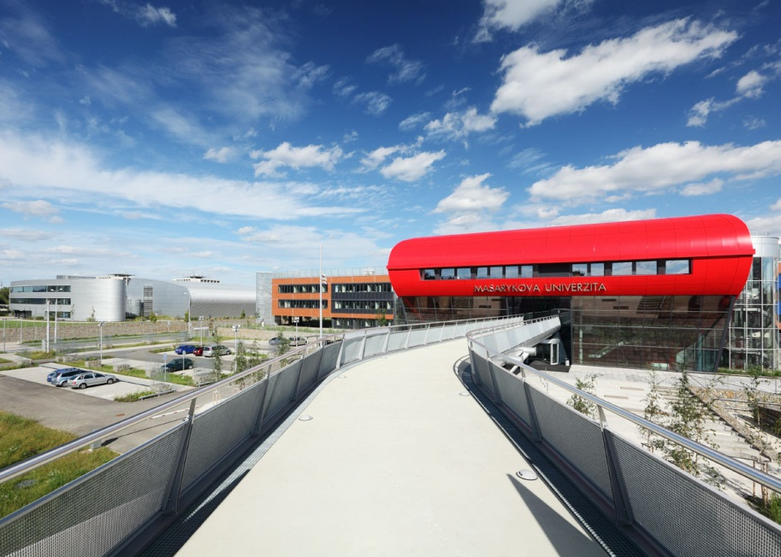
Univerzitní kampus Bohunice,
Kamenice 5,
625 00 Brno
Zaskoč si na FSpS

